Slide 1
Ελεύθερη βούληση;

Slide 2
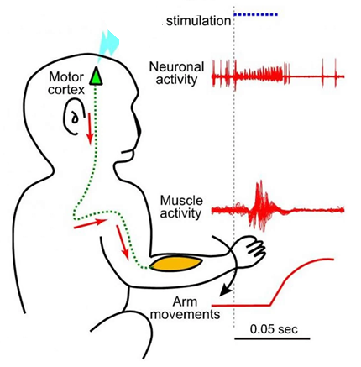
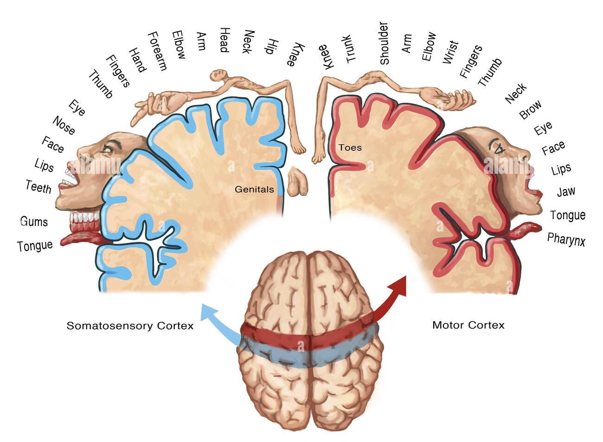
Δεν κουνιόμαστε μόνο όταν θέλουμε

Slide 3
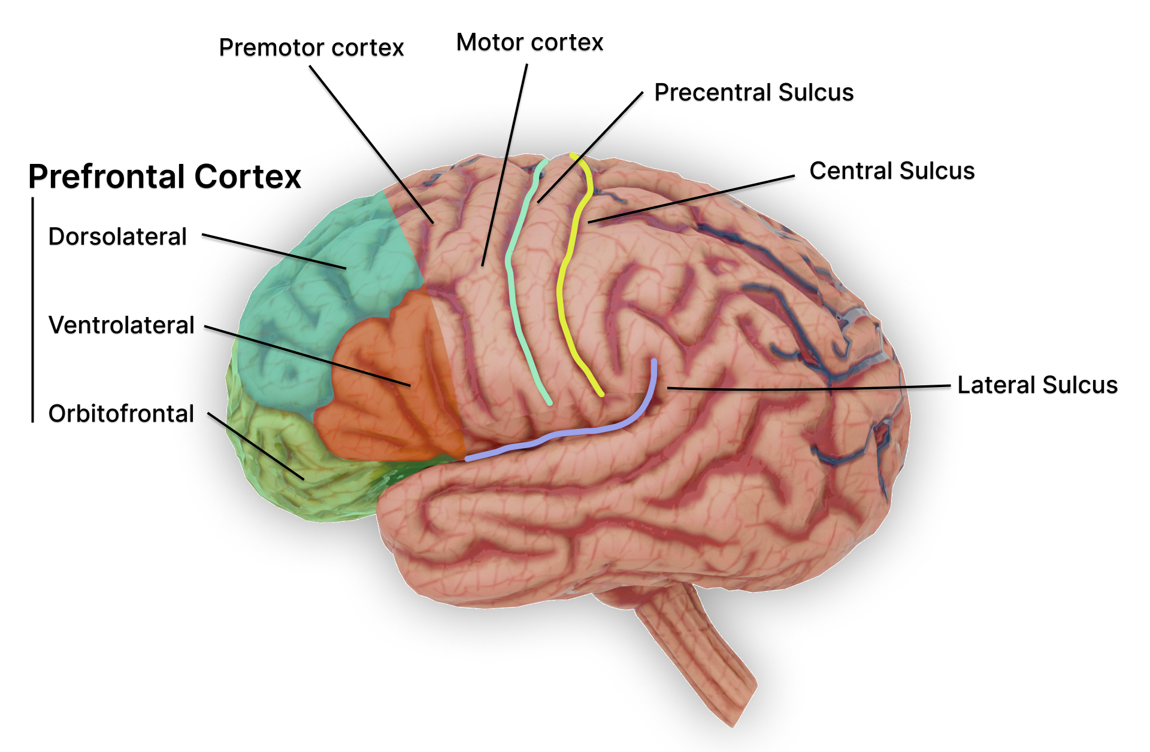
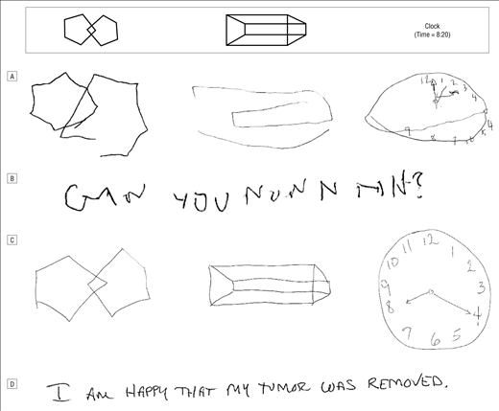
Η κατάσταση του εγκεφάλου επηρεάζει τη συμπεριφορά
Ένας άνθρωπος χωρίς ιστορικό γίνεται ξαφνικά επιθετικός
Μετά από εξετάσεις, ανακαλύπτεται ένας όγκος στον προμετωπιαίο φλοιό.
Ο όγκος αφαιρείται και η επιθετικότητα εξαφανίζεται.
Μετά από μερικούς μήνες, ξαναγίνεται επιθετικός.
Ο όγκος έχει ξαναεμφανιστεί
(Burns JM, Swerdlow RH. Archives of Neurology. 2003)
Notes:
Loss of Normal Impulse Control. Behavior Tracked the Tumor’s Growth.
No “Free Choice” in the Usual Sense. Deterministic Implications.
If a physical tumor can rob someone of normal restraint, how do everyday factors (like stress, sleep, or subtle genetic variants) also shape our choices?

Slide 4
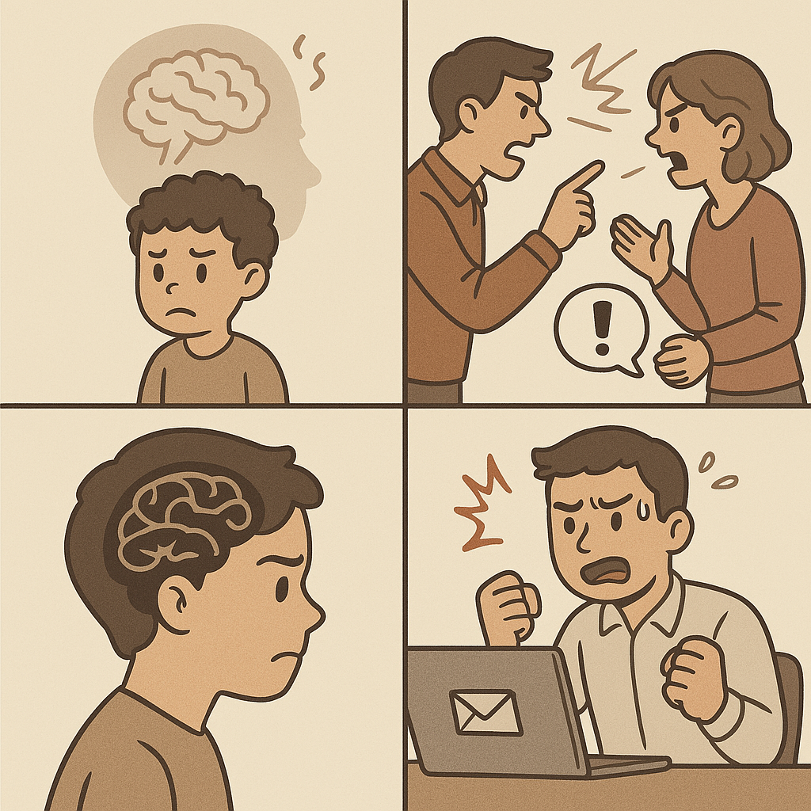
Γενετική + περιβάλλον
Γενετική προδιάθεση:
Φυσιολογικά αυξημένη παραγωγή κορτιζόλης / αμφεταμίνης
Ασταθές περιβάλλον:
Συχνή κατάσταση στρες
Το στρες κατά την ανάπτυξη ενισχύει τα κυκλώματα φόβου/απόκρισης
Το ενήλικο άτομο επηρεάζεται υποσυνείδητα: αντιδρά έντονα σε καθημερινές καταστάσεις (πχ ένα ηλεμήνυμα με προθεσμία)
Notes:
Απόκριση στρες: Η αντίδραση του σώματος σε απειλή ή πίεση (ψυχολογική ή σωματική).
Πχ στο απροειδοποίητο διαγώνισμα το σώμα μας μπαίνει σε μια κατάσταση εγρήγορσης.
Σωματικά εκκρίνονται αδρεναλίνη και κορτιζόλη, ανεβαίνουν οι παλμοί και άρα κυλά περισσότερο το αίμα (fight or flight).
Βοηθά στη συγκέντρωση, στη μείωση του χρόνο απόκρισης, στην επίλυση προβλημάτων.
Αυξημένη απόκριση: διαρκεί περισσότερο και είναι πιο έντονη
Αιτίες: Γενετικές, χρόνιο στρες, PTSD
Μπορεί να θεραπευτεί.

Slide 5
Ας πούμε πως ό,τι κάνω είναι αποτέλεσμα
Της γενετικής προδιάθεσης
Των συνθηκών ανάπτυξης του εγκεφάλου/σώματός μου
Του περιβάλλοντος (υπάρχει κάτι που με ενοχλεί;)
Της κατάστασής μου εκείνη τη στιγμή (πεινάω;)
Τιμωρία;
Επιβράβευση;
Notes:
“Not My Doing”?
If I achieve something notable—say, I excel in sports, or win a science competition—it seems like I “deserve” praise. But in a purely deterministic view:
My talents stem from genetics and upbringing.
My discipline or “grit” reflects how my childhood environment rewarded certain behaviors.
Even the final burst of motivation might be triggered by events I didn’t choose (e.g., a teacher’s encouragement, biological stress arousal).
Reasons We Still Praise (Even Without “Ultimate” Free Will)
Positive Reinforcement:
Acknowledging Effort and Difficulty:
Maintaining Pro-Social Emotions:
Encouraging Self-Esteem and Growth:
Το πλαίσιο αλλάζει από το «είσαι καλός/κακός» σε «θέλουμε να προωθήσουμε τις χρήσιμες και να αποτρέψουμε τις καταστροφικές πράξεις
Justice system: Sapolsky suggests that believing in total free will can lead to purely punitive systems. If we accept that behavior is fully caused, we might shift toward prevention, rehabilitation, and addressing root causes.
Social structures: focusing on supportive environments (e.g., good education, stable family settings, equitable resources) can do more to promote positive behavior than harsh punishments after the fact.

Slide 6
Ας πούμε πως ό,τι κάνω είναι αποτέλεσμα
Της γενετικής προδιάθεσης
Των συνθηκών ανάπτυξης του εγκεφάλου/σώματός μου
Του περιβάλλοντος (υπάρχει κάτι που με ενοχλεί;)
Της κατάστασής μου εκείνη τη στιγμή (πεινάω;)
Τιμωρία;
Επιβράβευση;
Είναι το μέλλον μου προκαθορισμένο;
Notes:
Practical Reinforcement: Praise encourages positive behaviors and effort.
Ongoing Brain Plasticity: Their day-to-day choices and experiences continually shape their abilities.
Collaboration & Gratitude: Recognize the support (teachers, peers, resources) that helped them achieve success.
They can still shape the “inputs.” Even if genes and past experiences influence them, the environment (including their own new choices, study habits, friendships, etc.) continues to rewire the brain and open new paths.
Brain plasticity lasts a lifetime. Hard work, learning, and support systems can genuinely change how they think and act, so success isn’t locked away or predetermined in some rigid sense.
Focus on progress, not blame or “free-will” deserts. Praise perseverance and problem-solving, so they see that their efforts and environment do make a real difference—even within a deterministic framework.

Slide 7
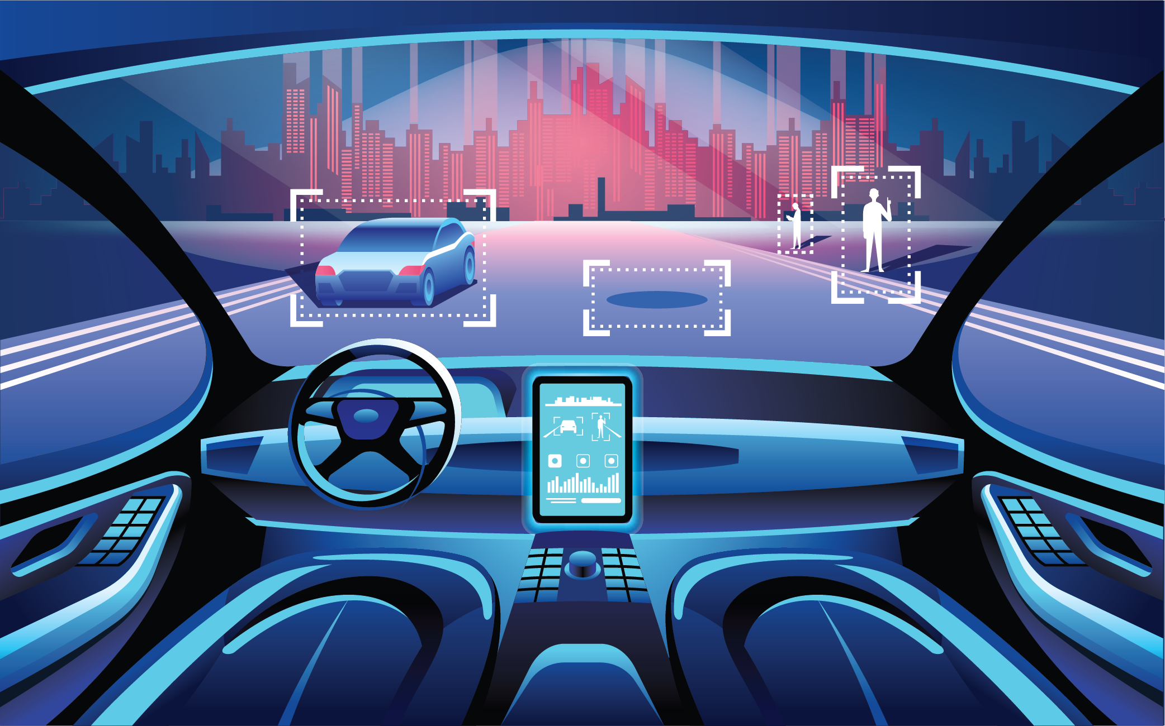
Ένα πιο χειροπιαστό παράδειγμα
Δεν έχει ελεύθερη βούληση, πρόθεση, συνείδηση
(Μπορεί να) είναι πλήρως ντετερμινιστικό
Ευθύνη;
Προγραμματιστές;
Κατασκευαστής αισθητήρων;
Νομοθέτες και υπηρεσίες υπεύθυνες για την τήρηση κανονιστικών ρυθμίσεων;
Επιβάτης;
Notes:
5. In the Classroom: Bridging Determinism, AI, and Responsibility
Discussion Prompt: Ask students to imagine a scenario where a self-driving car malfunctions due to unforeseen road conditions. Who should bear legal responsibility? How does this parallel (or differ from) how we assign blame to humans under a deterministic lens?
Comparison: For a human driver, a deterministic view might focus on that driver’s training, upbringing, and environment. For an AI, we look at the training dataset, algorithms, sensor quality, etc. In both cases, we emphasize prevention, improvement, and reducing risk, rather than merely punishing a “bad actor.”
Key Takeaways
No Free Will in AI: Machines follow their programming and data-driven rules; thus, punishing the machine doesn’t address real causes or solutions.
Human Accountability: Responsibility and liability are best placed on those who design, build, maintain, and regulate AI systems.
Shared Lesson from Determinism: Whether dealing with human or AI misbehavior, focusing on root causes and prevention is ultimately more constructive than retribution.

